Slide 1
普通高等教育新工科具身智能系列教材
国家地方共建人形机器人创新中心组织编写
具身智能导论
第 10 章 具身数据与采集训练
秦建军 江磊 刘宇飞 邢伯阳 王陆旸 李国通
机械工业出版社 · 《具身智能导论》配套课件

Slide 2
具身智能导论 · 第 10 章
具身数据与采集训练
“天下难事，必作于易；天下大事，必作于细。”
——老子《道德经·第六十三章》
具身数据的基本思想
具身数据记录多模态观测、执行动作、环境反馈与任务上下文形成的动态轨迹，为策略学习、世界模型构建和跨域迁移提供可信的“经验”基础。数据的规模、质量与多样性直接影响具身智能的训练与落地效果。
2

Slide 3
具身智能导论 · 第 10 章
具身数据与采集训练
具身数据让机器人具有“交互经验”
多模态观测
动作与反馈
经验基础
视觉、深度、点云、触觉、本体状态与语言指令等共同描述机器人所处环境。
动作会改变后续状态，环境反馈又反过来影响策略，形成连续的感知—动作闭环。
具身数据支撑模仿学习、强化学习、世界模型、VLA 与跨域迁移。
与互联网静态数据相比，具身数据的核心在于“真实交互、时序因果和本体约束”。
3

Slide 4
具身智能导论 · 第 10 章
具身数据与采集训练
学习目标
01 基本概念
02 格式规范
03 采集技术
理解具身数据的概念、内涵、核心特点与体系结构，掌握其与传统人工智能数据集的区别与联系。
熟悉主要格式、表示规范和多模态对齐方法，能够区分主流开源数据标准。
了解运动捕捉、机械臂、遥操作、VR/AR、仿真生成等典型采集设备与技术。
04 数据集与训练
05 实践复现
了解典型具身数据集、白虎数据集及具身数据训练流程、预处理与模型选择。
基于 LeRobot 完成低成本机械臂的数据采集、质检、策略训练与部署闭环。
4

Slide 5
具身智能导论 · 第 10 章
具身数据与采集训练
本章目录
10.1
具身数据的概念与特点
10.2
具身数据的主要格式与表示规范
10.3
具身数据的采集设备与采集方式
10.4
典型的具身数据集
10.5
白虎数据集
10.6
具身数据的训练
10.7
案例：基于 LeRobot 的数据采集实践
10.8
小结
5

Slide 6
具身智能导论 · 第10章
01
具身数据的概念与特点

Slide 7
具身智能导论 · 第 10 章
具身数据与采集训练
10.1 具身数据的概念与特点
• 具身数据以物理智能体或仿真智能体在环境中的实时交互为载体，记录感知输入、动作执行、环境反馈和任务上下文。
• 它不仅服务于模型训练，也承担“具身接地（Embodiment Grounding）”的作用：让智能表征与物理世界因果规律建立稳定映射。
• 相比只依赖仿真合成数据的预训练，真实具身数据更强调真实物理约束下的交互经验，直接影响迁移学习样本效率与鲁棒性。
具身接地强调“通过物理交互获得语义锚定”，而不是只依赖人工标注。
7

Slide 8
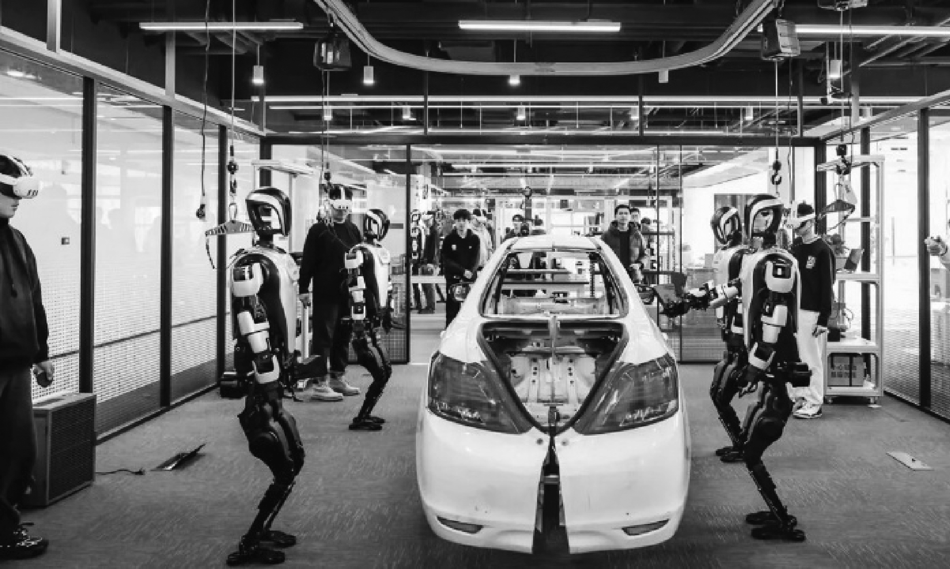
具身智能导论 · 第 10 章
具身数据与采集训练
基于真机的具身数据采集场景
具身数据采集场景
8

Slide 9
具身智能导论 · 第 10 章
具身数据与采集训练
10.1.1 基本概念与内涵：什么是具身数据？
定义
“具身”的含义
具身数据是智能体在物理或仿真环境中，通过“感知—动作—交互”循环产生的多模态时序数据集合。
数据与具体本体的运动学、动力学特性和环境物理约束紧密耦合，成为可用于策略学习、迁移与世界模型构建的“经验”。
同一任务在不同机器人本体上，数据分布和可执行动作空间都可能不同。
9

Slide 10

具身智能导论 · 第 10 章
具身数据与采集训练
一条具身数据轨迹 / Episode 的形式化表示
oₜ：多模态观测；aₜ：动作；rₜ：即时奖励 / 环境反馈；
sₜ₊₁：下一时刻状态；lₜ：语言指令（可选）；T：片段长度。
10

Slide 11
具身智能导论 · 第 10 章
具身数据与采集训练
Episode：具身数据集最基本的组织单元
• 一个 Episode 记录本体从任务开始、执行动作到任务结束的完整过程
• 一次 Episode 通常对应一次演示（Demonstration）或一次轨迹采样（Rollout）
• 在 RLDS 或 LeRobot 等标准格式中，Episode 是一系列时间步的有序集合。
Episode 把“观测—动作—反馈”的连续关系保留下来，是训练时序策略的天然样本单元。
11

Slide 12
具身智能导论 · 第 10 章
具身数据与采集训练
Episode 包含的关键信息
内容 | 含义 | 示例
observations | 机器人看到 / 感知到的传感器数据 | RGB、深度、关节角、末端位置
actions | 机器人实际执行的动作指令 | 关节速度、扭矩、夹爪开合
rewards | 奖励信号（可选） | 成功 +1，失败 +0
is_terminal | 是否到达任务结束状态 | True / False
language_instruction | 自然语言任务指令 | “把红色苹果放到盘子里”
timestamps | 精确时间戳 | 每帧图像对应时间点
metadata | 额外信息 | 任务类型、机器人型号、成功与否
12

Slide 13

具身智能导论 · 第 10 章
具身数据与采集训练
具身数据集：由多个独立 Episode 组成
数据集 D 由 N 条独立 Episode 组成。每条轨迹记录一次完整交互经验，训练时可随机采样 Episode 组成 Batch。
“多条完整经验”比“孤立帧”更能保留动作与环境变化之间的因果关系。
13

Slide 14
具身智能导论 · 第 10 章
具身数据与采集训练
为什么以 Episode 为单位组织具身数据？
模块化
时序性
可重复
标准化
每条 Episode 可独立加载、切分和训练，便于工程管理。
保留动作与观测的因果链，可直接适配模仿学习、扩散策略等时序模型。
训练时可随机采样多条 Episode 组成 Batch 并行训练。
RLDS、LeRobot 等都以完整轨迹为逻辑单元，方便跨机器人统一使用。
14

Slide 15
具身智能导论 · 第 10 章
具身数据与采集训练
具身数据：连接策略优化、世界模型与迁移学习
观测
→
动作
→
环境反馈
→
下一状态
具身数据蕴含物理世界的因果关系：动作如何改变状态、接触如何产生力反馈、视觉如何对应本体运动。
这些交互经验构成世界模型学习、策略优化与跨域迁移之间的桥梁。
15

Slide 16
具身智能导论 · 第 10 章
具身数据与采集训练
10.1.2 具身数据的主要类型
操作类
导航类
人形全身控制
跨本体迁移
单臂 / 双臂 / 灵巧手的抓取、装配、烹饪等精细操作。
移动机器人或轮式底盘的路径规划、定位与避障。
双足行走、平衡保持与全身协调，高自由度、长时序、动态性强。
多本体同任务并行采集，用统一动作 / 观测表征支持跨机器人迁移。
16

Slide 17
具身智能导论 · 第 10 章
具身数据与采集训练
操作类数据：精细操作与接触力学
• 聚焦单臂、双臂或灵巧手的抓取、组装、烹饪等任务。
• 典型要求包括毫米级末端控制精度、高频力 / 触觉反馈，以及物体交互过程中的接触力学建模。
• 典型数据集包括 RT-1 / RT-2、ALOHA 等。
操作类数据的核心是“精确动作 + 高频交互反馈”
对具身训练的价值：高质量操作类轨迹可用于模仿学习、扩散策略和 VLA 等模型训练。
17

Slide 18
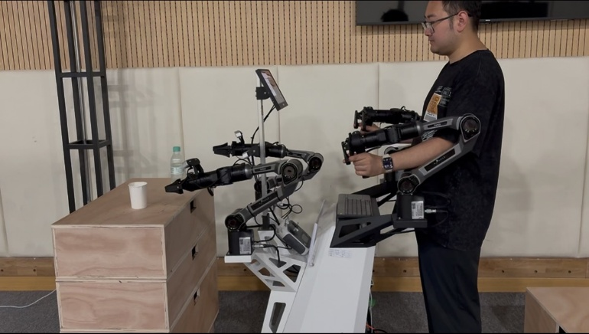
具身智能导论 · 第 10 章
具身数据与采集训练
Mobile ALOHA：双臂遥操作数据采集示例
采用 Mobile ALOHA 平台采集数据的示例
18

Slide 19
具身智能导论 · 第 10 章
具身数据与采集训练
导航类数据：长时序定位与地图信息
• 涉及移动机器人或轮式底盘在室内外环境中的路径规划与避障。
• 强调全局 / 局部地图构建与长时序定位。
• 数据通常包含里程计、激光雷达或视觉惯性里程计（VIO）序列。
• 时间跨度可达数分钟至数小时，对多传感器同步精度要求高。
导航类数据更强调“长时序一致性”和“多传感器同步”。
19

Slide 20
具身智能导论 · 第 10 章
具身数据与采集训练
人形全身控制类：高自由度下的动态数据
• 覆盖双足行走、平衡保持、全身协调等复杂动态任务。
• 人形机器人自由度高、动力学不稳定，对数据时序长度与稳定性要求极高
• 需要同时记录质心轨迹、零力矩点（ZMP）、各关节力矩及多视角视觉信息。
• 数据采集难度和安全风险显著高于普通机械臂操作。
高动态人形任务要求数据既“长”，又“稳”，还要包含全身动力学信息。
20

Slide 21
具身智能导论 · 第 10 章
具身数据与采集训练
跨本体迁移类：让不同机器人共享经验
• 专门面向不同机器人平台之间的知识迁移，通常包含多本体执行同一任务的并行记录
• 核心是构造统一的动作 / 观测表征，例如采用本体无关的末端位姿描述。
• 目标是让策略在不同形态智能体之间迁移，是构建通用具身智能的重要数据基础。
跨本体数据的关键不只是“更多机器人”，而是“可共享的统一表示”。
21

Slide 22
具身智能导论 · 第 10 章
具身数据与采集训练
具身数据的四个典型特点
多模态异构性
时序性与因果性
物理交互性
具身接地性
视觉、触觉、本体感受、语言等多模态同时存在，格式和采样频率差异大。
当前动作直接影响后续观测，形成连续“观测—动作—反馈”链。
需要捕捉接触、摩擦、碰撞、变形和力反馈，采集受硬件安全约束。
语义通过物理交互获得经验性锚定，数据强依赖本体形态与动力学。
22

Slide 23
具身智能导论 · 第 10 章
具身数据与采集训练
特点① 多模态异构性：不同模态必须精确对齐
• 视觉：RGB、深度、点云。
• 触觉：力 / 力矩、触觉阵列。
• 本体感受：关节角度、速度、加速度。
• 语言：任务指令与语义标注。
• 不同模态在格式与采样频率上差异显著，需要时间戳同步和外参标定。
只有把“同一时刻、同一空间坐标系”对齐，才能完整刻画交互过程。
23

Slide 24
具身智能导论 · 第 10 章
具身数据与采集训练
特点② 时序性与因果性：不满足传统 i.i.d. 假设
观测 oₜ
→
动作 aₜ
→
环境反馈 rₜ
→
观测 oₜ₊₁
当前动作会直接改变后续观测，因此相邻样本并非独立；这与传统静态数据集的独立同分布（i.i.d.）假设形成鲜明对比。
具身数据往往需要借助马尔可夫决策过程（MDP）等框架进行建模。
24

Slide 25
具身智能导论 · 第 10 章
具身数据与采集训练
特点③ 物理交互性：数据采集受真实世界约束
真实接触
安全机制
高质量数据要记录摩擦、碰撞、变形、接触力等真实物理现象。
采集需配合碰撞检测、力限幅、异常中断与紧急停止等硬件 / 软件保护。
具身数据的获取成本天然高于“静态拍照 + 人工标注”。
25

Slide 26
具身智能导论 · 第 10 章
具身数据与采集训练
特点④ 具身接地性：同一任务因本体而异
• “接地”强调语义概念通过物理交互获得经验性锚定。
• 数据高度依赖机器人形态、自由度与动力学特性。
• 例如同一个抓取任务，在 6 自由度工业机械臂与 7 自由度协作臂上，会产生显著不同的可行轨迹和关节序列。
具身数据不仅描述“任务是什么”，还隐含“这个身体如何完成任务”。
26

Slide 27
具身智能导论 · 第 10 章
具身数据与采集训练
10.1.3 具身数据金字塔：成本、真实性与价值的层级
• 具身数据可按采集成本、真实性与价值形成金字塔结构。
• 从底层互联网预训练数据逐步上升到顶层真实世界自主采集数据。
• 层级越高，通常真实性和任务价值越高，但采集成本和稀缺性也越高。
高效系统需要同时利用“规模大的低成本数据”和“稀缺的高价值真实数据”。
27

Slide 28
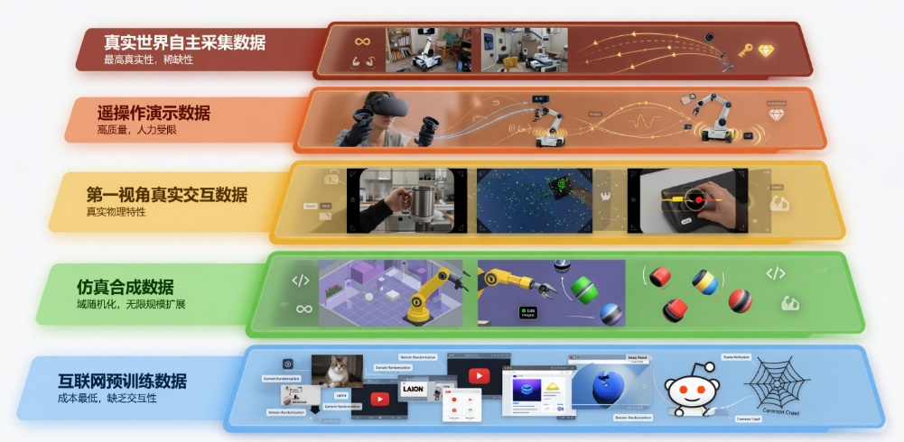
具身智能导论 · 第 10 章
具身数据与采集训练
具身数据金字塔
具身数据金字塔
28

Slide 29
具身智能导论 · 第 10 章
具身数据与采集训练
金字塔底层：互联网预训练数据与仿真合成数据
互联网预训练数据
仿真合成数据
海量图像、视频与文本用于视觉—语言模型初始化；成本最低、规模巨大，但缺乏物理交互监督。典型如 LAION-5B、WebText。
借助 Isaac Sim、MuJoCo、Gazebo 等批量生成；可复现、可并行、可自动标注，但存在 Sim-to-Real 域差距。
29

Slide 30
具身智能导论 · 第 10 章
具身数据与采集训练
金字塔中上层：第一视角、遥操作与自主采集
第一视角真实交互
遥操作交互演示
现实世界自主采集
Ego4D、EPIC-KITCHENS 等提供人类日常交互中的视觉—动作关联，可作为模仿学习辅助监督。
人类专家通过主从控制或 VR / AR 设备提供高质量演示，但采集效率受人力限制。
机器人通过策略 Rollout 主动探索获得长期数据，真实性和价值最高，也最稀缺。
30

Slide 31
具身智能导论 · 第 10 章
具身数据与采集训练
金字塔各层并非割裂：形成“预训练—微调—自主进化”闭环
底层：表征先验
→
中层：交互原型
→
顶层：策略微调
→
自主 Rollout
自下而上：低成本数据把视觉、语言与基本交互知识迁移到真实任务。
自上而下：高价值真实数据筛选和修正底层数据与模型，使系统持续迭代。
理想的数据管线应充分利用金字塔全层数据。
31

Slide 32
具身智能导论 · 第 10 章
具身数据与采集训练
10.1.4 具身数据集的组成：从动态轨迹到标准文件
• 传统人工智能数据集以静态、独立样本为主；具身数据则以动态轨迹为核心，强依赖本体与环境。
• 一条 Episode 通常打包为一个文件夹或一个 HDF5 文件，大小可从几十 MB 到数百 MB。
• 标准文件通常同时包含元数据、观测序列、动作序列、奖励 / 标注以及辅助信息。
具身数据文件的核心要求：能完整复现“任务上下文 + 多模态观测 + 动作轨迹”。
32

Slide 33
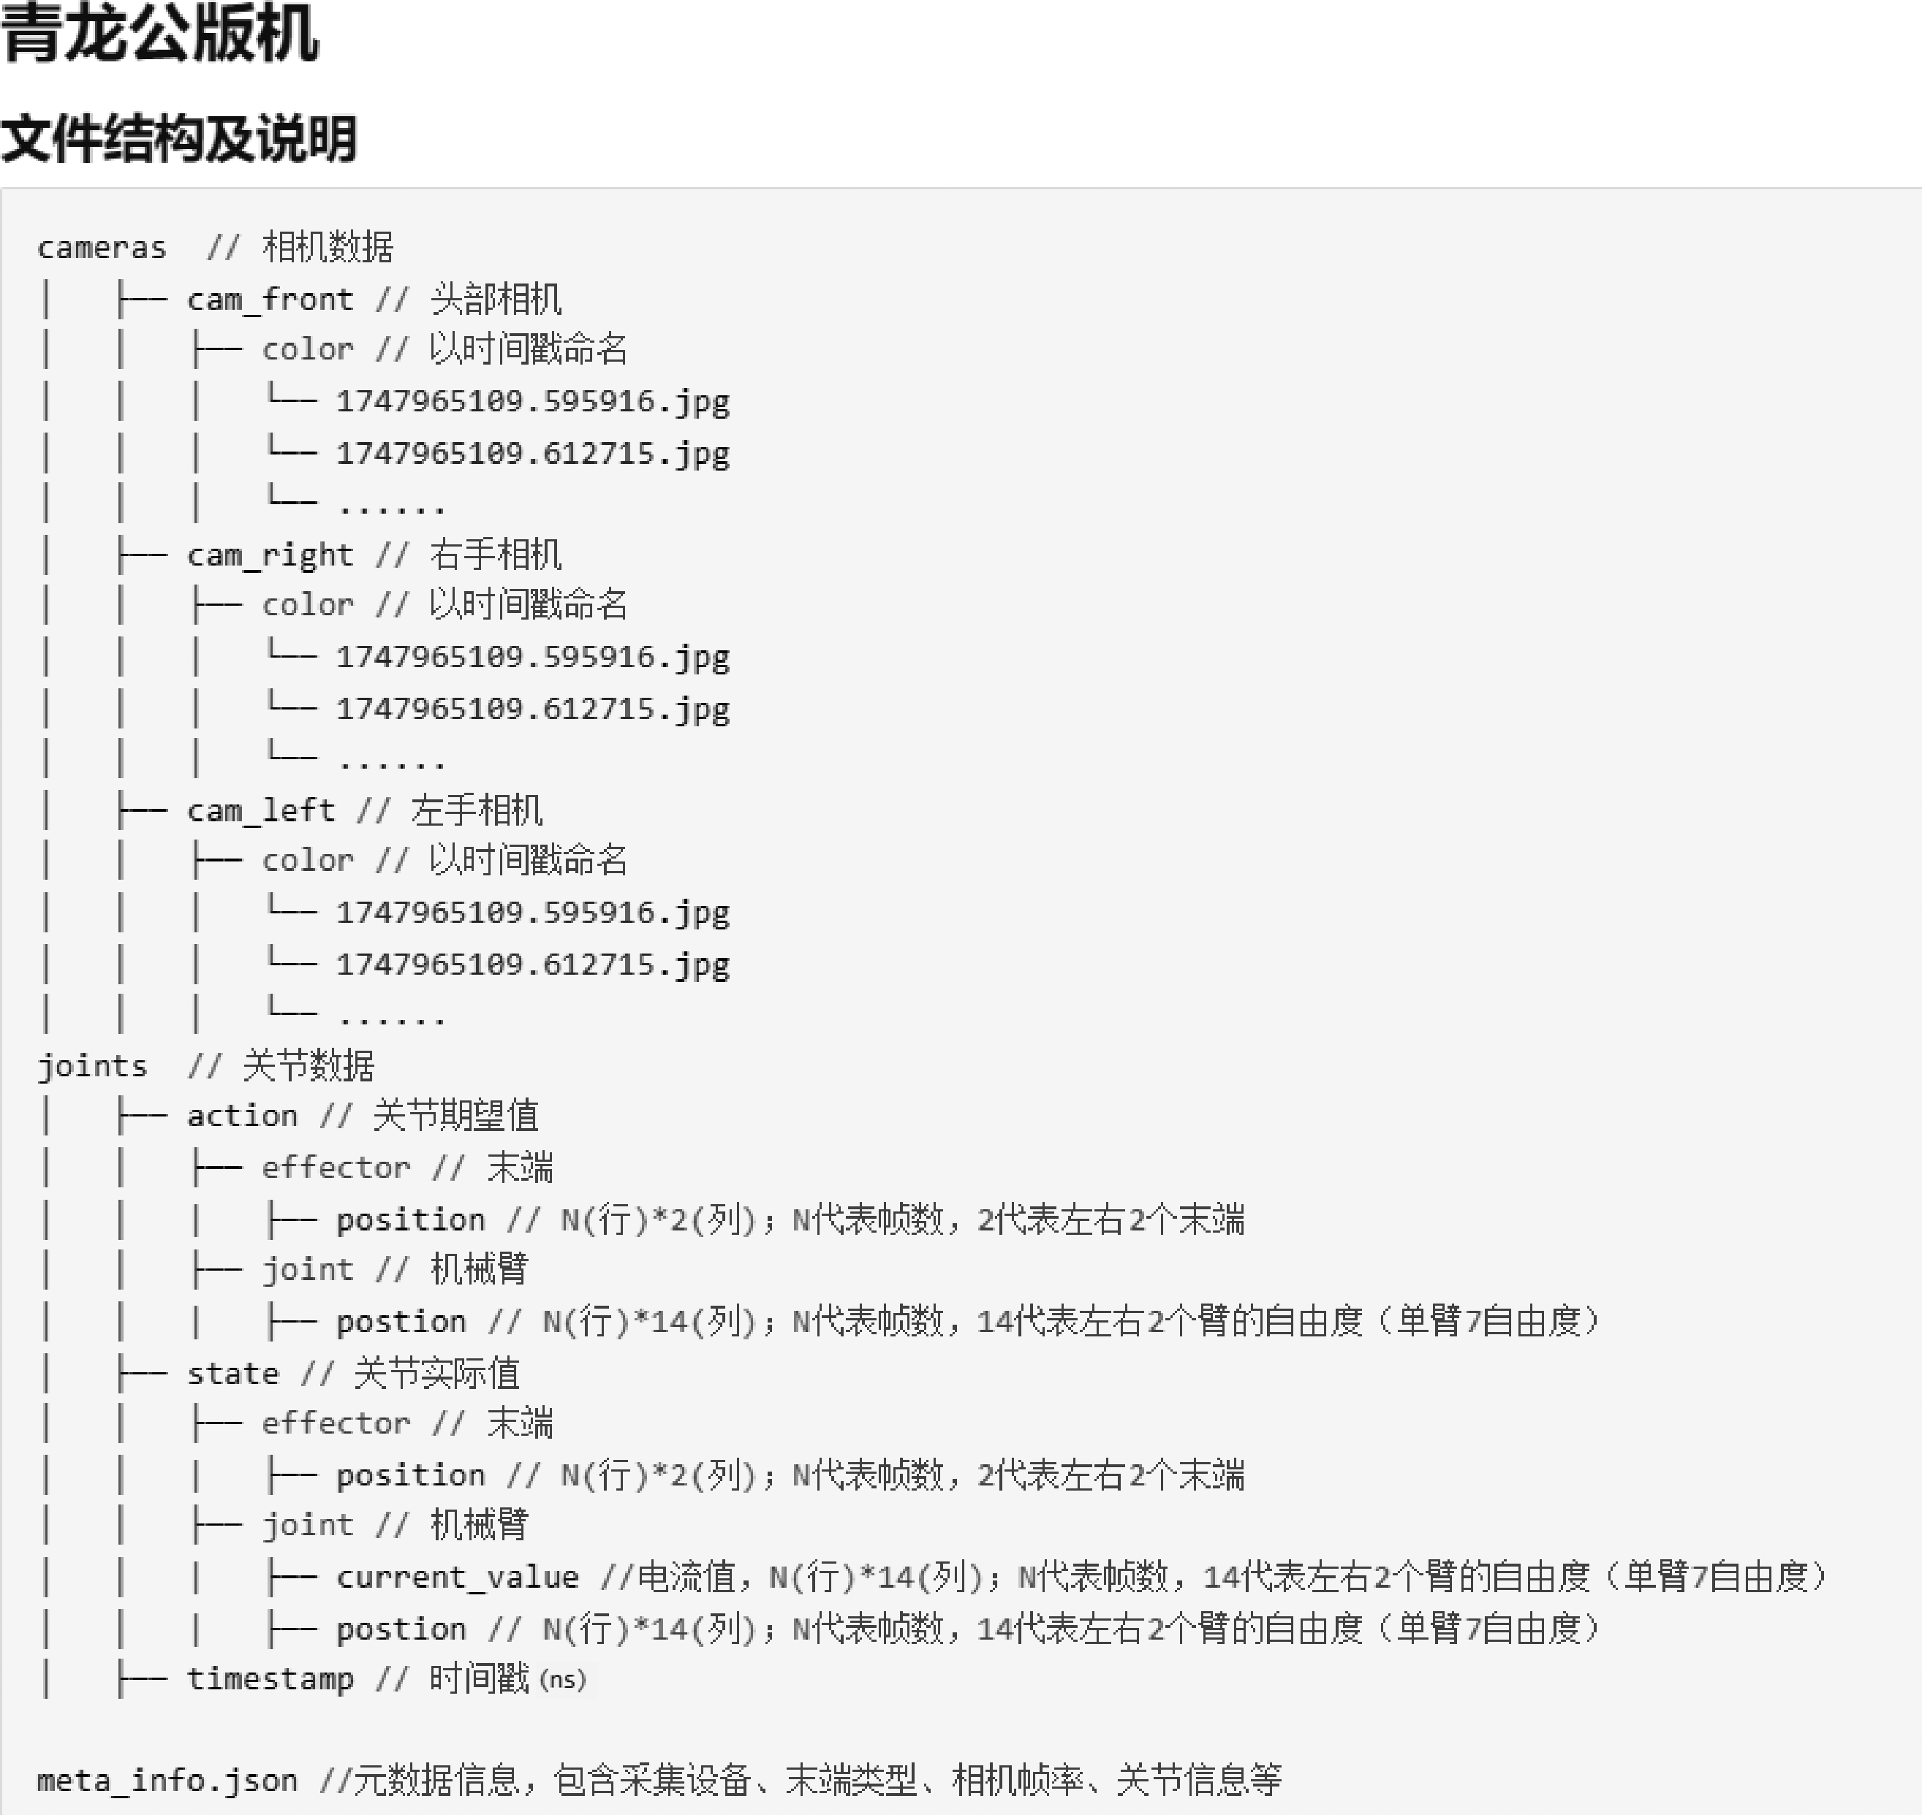
具身智能导论 · 第 10 章
具身数据与采集训练
白虎数据集中一条 Episode 的文件结构示例
基于青龙公版机采集数据的文件结构示例
33

Slide 34
具身智能导论 · 第 10 章
具身数据与采集训练
标准 Episode 文件结构的五类内容
Metadata
Observation
Action
Reward / Annotation
Auxiliary
任务描述、本体型号、标定参数、时间戳基准。
图像、深度、点云、关节状态、本体感受。
目标关节角、末端位姿或速度指令。
完成信号、稀疏 / 稠密奖励、语言指令、关键帧标注。
力 / 力矩、接触标志、系统日志、异常中断标记。
34

Slide 35
具身智能导论 · 第 10 章
具身数据与采集训练
从原始 Episode 到可训练数据：预处理不可缺少
时间戳对齐
→
缺失值插补
→
异常值剔除
→
观测归一化
→
数据增强
例如：将关节角度映射到 [-1, 1]，对图像做颜色抖动，对动作加少量噪声，以提升训练稳定性与泛化性能。
“采到了”并不等于“能训练”，数据工程质量直接影响模型上限。
35

Slide 36
具身智能导论 · 第10章
02
具身数据的主要格式与表示规范

Slide 37
具身智能导论 · 第 10 章
具身数据与采集训练
10.2 格式与表示规范：连接采集端与训练端
• 传统数据常采用“图像文件 + JSON 标注”；具身数据需要处理海量多模态时序序列。
• 数据规范必须兼顾跨硬件、跨平台的可交换性与训练友好性。
• 格式选择直接影响数据加载速度、存储成本、多模态对齐精度，以及模仿学习 / 强化学习的样本效率。
具身数据格式设计，本质上是在“存得下、读得快、对得齐、能共享”之间做工程权衡。
37

Slide 38
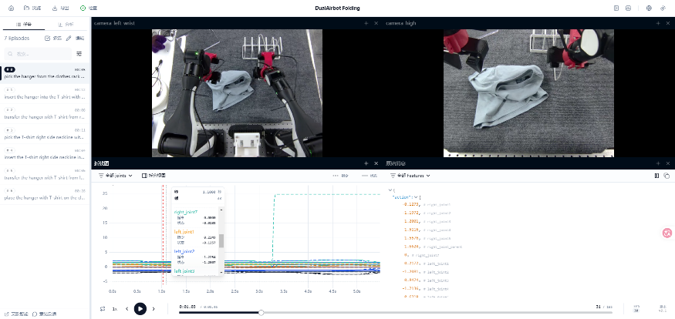
具身智能导论 · 第 10 章
具身数据与采集训练
双臂叠衣服 Episode 的数据片段
双臂协作叠衣服过程中一个 Episode 的数据片段
38

Slide 39
具身智能导论 · 第 10 章
具身数据与采集训练
10.2.1 视觉数据：最占存储空间的模态
RGB
深度图
点云
全景视觉
JPEG / PNG 单帧，长序列推荐 H.264 / H.265 编码的 MP4。
常用 uint16 PNG，按固定比例编码实际距离，适合精密操作。
二进制 PCD / PLY，或嵌入 HDF5，记录 xyz / rgb / 法向量等。
360° 等矩形投影，常用高分辨率 JPEG / MP4。
39

Slide 40
具身智能导论 · 第 10 章
具身数据与采集训练
RGB 图像：单帧与长时序的存储选择
• 单帧常用 JPEG（有损压缩，典型压缩比约 1:10～1:20）或 PNG（无损）格式。
• 长时序列推荐采用 H.264 / H.265 编码的 MP4，既节省存储，又保留时间连续性。
• LeRobot 默认采用 MP4 存储第一视角视频。
视觉数据常是整个 Episode 的主要存储开销，因此压缩策略很关键。
40

Slide 41
具身智能导论 · 第 10 章
具身数据与采集训练
深度图：用 16 bit 保留精密距离信息
• 通常采用 16 bit 无符号整数（uint16）PNG 存储。
• 像素值按固定比例编码实际距离，例如 1 mm 或 0.1 mm / LSB。
• 相比 8 bit 深度表示，可显著减少量化误差，尤其适合抓取和装配等精密操作任务。
深度信息“精不精”，会直接影响末端定位、抓取点估计与接触前控制。
41

Slide 42
具身智能导论 · 第 10 章
具身数据与采集训练
点云：统一表达 3D 几何与外观
• 常用二进制 PCD（Point Cloud Data）或 PLY 格式存储。
• 也可将点云直接嵌入 HDF5 文件，减少大量小文件带来的 I/O 开销。
• 每个点通常包含 (x, y, z, r, g, b)，还可附加法向量、强度等属性。
点云把“看见”转化为“可计算的三维空间结构”。
42

Slide 43
具身智能导论 · 第 10 章
具身数据与采集训练
全景视觉与工程上的“视频 + 关键帧深度图”策略
全景视觉
推荐混合策略
360° 图像采用等矩形投影（Equirectangular Projection），便于后续球面展开和多视点生成。
用 MP4 保存连续 RGB 视频，用关键帧深度图保留精确距离；兼顾连续性、精度与存储成本。
43

Slide 44
具身智能导论 · 第 10 章
具身数据与采集训练
10.2.2 动作与轨迹数据：机器人的“控制日志”
• 动作 / 轨迹数据需要高精度、低冗余地记录智能体执行信息。
• 主要包括关节角度与速度、末端执行器位姿、力 / 力矩信号等。
• 通常与视觉数据打包在同一 Episode 中，便于扩散策略等模型同步读取“观测—动作”对。
控制日志必须与视觉等观测严格对齐，否则模型学到的就是错误因果关系。
44

Slide 45
具身智能导论 · 第 10 章
具身数据与采集训练
关节角度与速度：float32 + 高效列式存储
• 关节角度与关节速度通常以 float32 向量存储，维度等于机器人自由度（DoF）。
• 例如 7-DoF 机械臂的关节角度和速度均为长度 7 的向量。
• 教材推荐使用 Parquet 列式存储，便于按时间同步进行高效切片读取。
结构化时序状态数据适合用列式格式，而不是把每个时间步拆成大量独立文件。
45

Slide 46
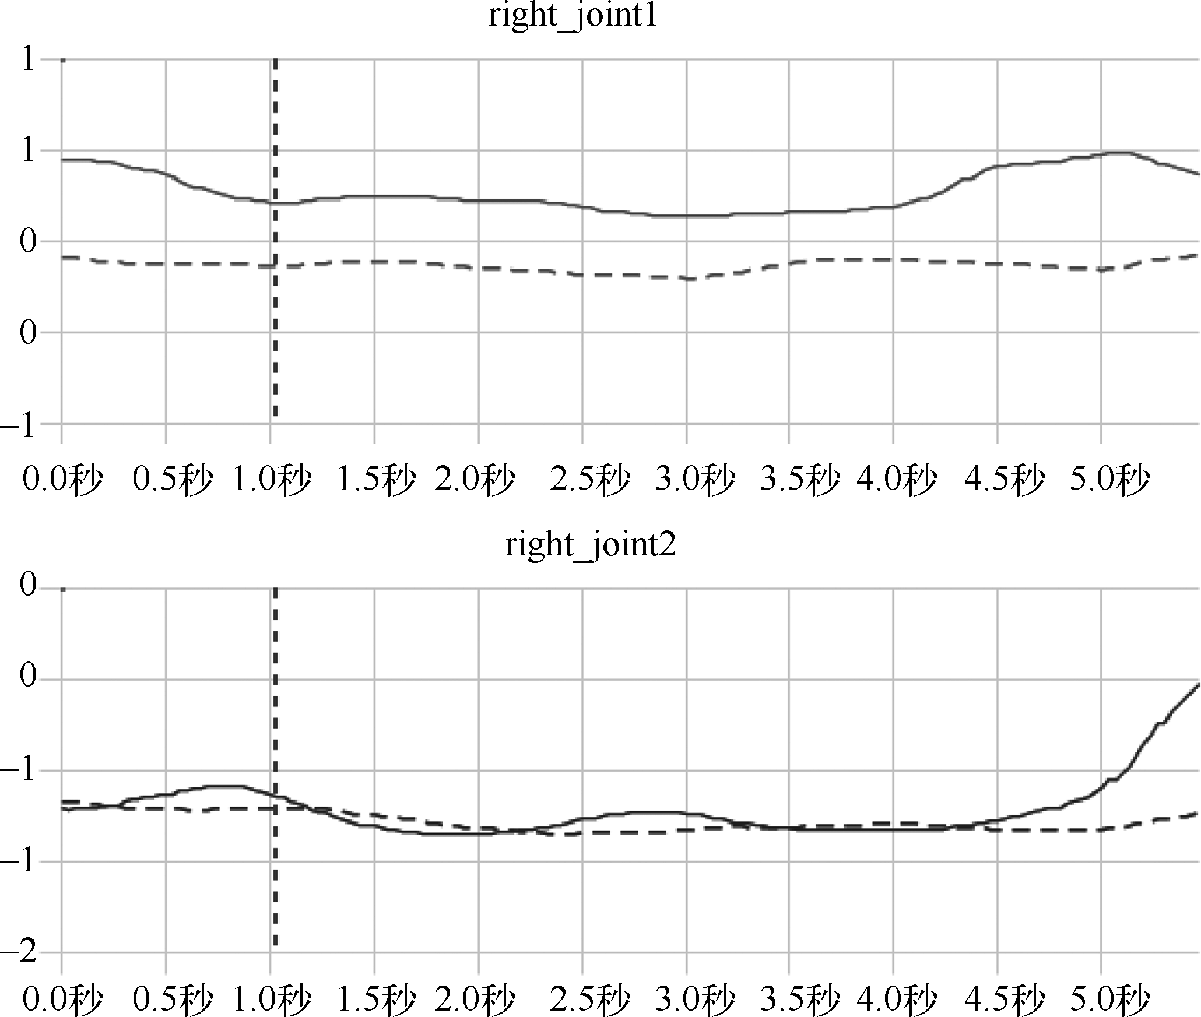
具身智能导论 · 第 10 章
具身数据与采集训练
两个关节的动作轨迹：指令值与实际状态值
两个关节的动作轨迹数据曲线片段
46

Slide 47

具身智能导论 · 第 10 章
具身数据与采集训练
末端执行器位姿：位置 + 单位四元数
推荐用 7 维向量表达末端位姿：3 维位置 + 4 维单位四元数。相比欧拉角，可避免奇异性和数值不稳定。
47

Slide 48
具身智能导论 · 第 10 章
具身数据与采集训练
力 / 力矩信号：接触密集任务的重要监督
• 通常用 6 维向量表示：3 维力 + 3 维力矩。
• 采样率由具体传感器与控制系统决定，常以 float32 数组或时序信号保存。
• 力反馈曲线可直接用于抓取、装配、插接等接触密集任务的策略训练。
触觉 / 力觉让策略不仅“看见接触”，还能够“感知接触强度和方向”。
48

Slide 49
具身智能导论 · 第 10 章
具身数据与采集训练
10.2.3 语言与指令标注：为数据注入任务语义
• 语言指令是视觉—语言—动作（VLA）模型训练的关键条件信号。
• 大型机器人数据集通常保存自然语言任务描述，但具体字段和存储方式会随数据标准变化。
• 主流方式包括自然语言指令、视觉问答对（VQA）和层次化任务描述。
没有语义标注的轨迹告诉模型“做了什么”，语言标注进一步告诉模型“为什么做”。
49

Slide 50
具身智能导论 · 第 10 章
具身数据与采集训练
自然语言指令：模板化 JSON 标注示例
{
"instruction": "抓取桌上的红色咖啡杯并放置到右侧托盘",
"task_id": "pick_and_place_coffee_mug",
"variation_id": 3
}
模板化字段便于把语言条件、任务类别和任务变体统一纳入数据管线。
50

Slide 51
具身智能导论 · 第 10 章
具身数据与采集训练
VQA 与“原子技能 → 复合任务”的分层标注
视觉问答对（VQA）
结构化任务描述
将任务信息组织为 <image, question, answer> 三元组，可直接用于多模态大模型微调。
使用 atomic_skills: [grasp, lift, place] 等层次化表示，便于层次化强化学习和复杂任务分解。
51

Slide 52
具身智能导论 · 第 10 章
具身数据与采集训练
10.2.4 多模态数据对齐：具身数据质量的核心保障
时间戳同步
传感器融合
Episode / Chunk
所有传感器记录高精度时间戳，采用插值或最近邻对齐至主时钟。
把 RGB、深度、关节状态、力 / 力矩等组织为统一观测字典。
完整轨迹用于保存，训练时再切成固定长度片段，以适应 GPU 显存。
52

Slide 53
具身智能导论 · 第 10 章
具身数据与采集训练
统一观测字典：同一时间步组织多模态输入
将 RGB、深度、关节状态、力 / 力矩等模态统一组织到 oₜ 中，训练时可以作为一个整体输入模型。
53

Slide 54
具身智能导论 · 第 10 章
具身数据与采集训练
Episode 与 Chunk：保存完整轨迹，训练固定长度片段
• 一个完整 Episode 可包含数百到数千时间步。
• 训练时受 GPU 显存限制，常把长轨迹切分为固定长度 Chunk，例如 128～256 步。
• LeRobot 常采用“Episode 文件夹 + Parquet 索引”的组织方式。
Episode 负责“完整经验”，Chunk 负责“训练效率”。
54

Slide 55
具身智能导论 · 第 10 章
具身数据与采集训练
10.2.5 开源数据标准与交换格式
RLDS
LeRobot Dataset
HDF5
以 Episode / Step 为基本结构，适合强化学习数据与大规模流式读取。
MP4 视频 + Parquet 状态文件，轻量、高效、PyTorch 友好。
层次化二进制容器，可压缩、并行 I/O，适合多模态长期存储与管理。
55

Slide 56
具身智能导论 · 第 10 章
具身数据与采集训练
RLDS：以 Episode 和 Step 组织机器人交互数据
• RLDS（Reinforcement Learning Datasets）由 Google DeepMind 提出，是 TFDS 在具身智能 / 强化学习数据领域的重要规范。
• 每个 Episode 包含 metadata 和一系列 Step；每个 Step 可含 observation、action、reward、discount 等字段。
• 支持流式读取和并行处理，被 Open X-Embodiment 等跨平台机器人数据集广泛采用。
RLDS 强调“时序交互语义”和“大规模数据流式处理”。
56

Slide 57
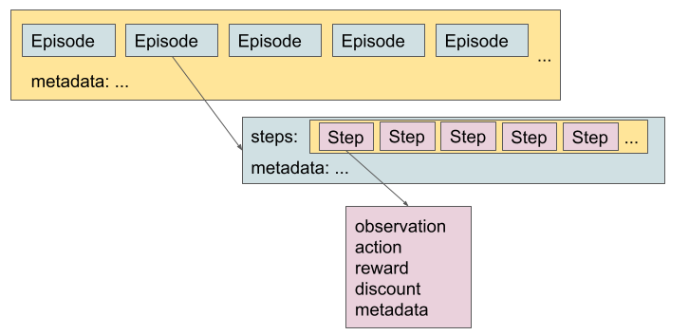
具身智能导论 · 第 10 章
具身数据与采集训练
RLDS 数据格式
RLDS 数据格式
57

Slide 58
具身智能导论 · 第 10 章
具身数据与采集训练
LeRobot Dataset：面向低成本机器人训练的轻量数据格式
• 采用“MP4 视频文件 + Parquet 结构化状态文件”的组合方式。
• 高度兼容 PyTorch 生态，加载速度快、存储开销低。
• 特别适合低成本机械臂、消费级硬件以及日常具身智能场景中的模型训练与快速迭代。
视觉用视频压缩，状态用列式存储——这是 LeRobot 的核心工程取舍。
58

Slide 59
具身智能导论 · 第 10 章
具身数据与采集训练
LeRobot Dataset：典型目录结构
<dataset_name>/
├── data/
│ └── chunk-000/
│ ├── episode_000000.parquet
│ ├── episode_000001.parquet
│ └── ...
├── videos/
│ └── chunk-000/
│ ├── observation.images.main/
│ │ ├── episode_000000.mp4
│ │ └── ...
│ ├── observation.images.secondary_0/
│ │ └── episode_000000.mp4
│ └── ...
├── meta/
│ ├── info.json
│ ├── episodes.jsonl
│ ├── tasks.jsonl
│ └── episodes_stats.jsonl / stats.json
└── README.md
59

Slide 60
具身智能导论 · 第 10 章
具身数据与采集训练
HDF5：把多模态数据封装进层次化二进制文件
• HDF5 支持 gzip、zstd 等压缩方式和并行 I/O。
• 通过 Group 与 Dataset 组织多层结构，可把图像、状态、动作、标注等模态整合到单个文件。
• 特别适合超大规模多模态数据集的长期存储与管理，例如白虎数据集。
• robomimic 等经典具身智能框架也广泛使用 HDF5。
HDF5 更像“多模态数据仓库”，而 LeRobot 更强调训练端的轻量与易用。
60

Slide 61
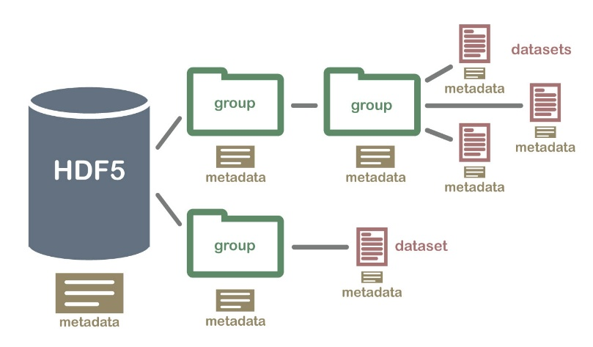
具身智能导论 · 第 10 章
具身数据与采集训练
HDF5 文件结构示例
HDF5 文件结构示例
61

Slide 62
具身智能导论 · 第 10 章
具身数据与采集训练
三类主流格式的工程定位
格式 | 组织方式 | 主要优势 | 适用场景
RLDS | Episode + Step 时序结构 | 流式读取、强化学习语义清晰 | 跨平台机器人学习、大规模数据联盟
LeRobot | MP4 + Parquet + 元数据 | 轻量、高效、PyTorch 友好 | 低成本机器人、模仿学习快速迭代
HDF5 | 单文件层次化 Group / Dataset | 多模态整合、压缩、并行 I/O | 长期存储、超大规模多模态管理
62

Slide 63
具身智能导论 · 第10章
03
具身数据的采集设备与采集方式

Slide 64
具身智能导论 · 第 10 章
具身数据与采集训练
10.3 具身数据采集：从“网络爬取”转向“真实交互”
• 具身数据采集需要面对高硬件成本、物理安全约束、本体特异性映射和多模态同步等挑战。
• 采集系统通常由操控本体、执行本体、感知传感器、控制接口和数据记录平台构成。
• 随着具身智能走向规模化，操控本体正在演化为专用数据采集设备和终端。
采集系统的目标是：让人或策略能够稳定地产生“高质量、可对齐、可复用”的交互轨迹。
64

Slide 65
具身智能导论 · 第 10 章
具身数据与采集训练
10.3.1 采集硬件系统概述
操控本体
→
执行本体
→
感知传感器
→
控制接口
→
数据记录平台
采集硬件的核心不是单一设备，而是把“人 / 策略输入—机器人执行—多模态感知—时序记录”构成统一系统。
65

Slide 66
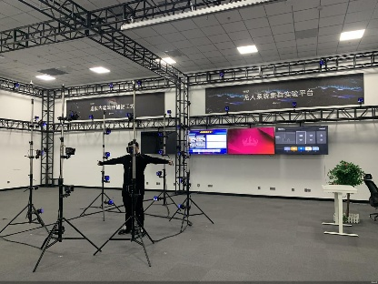
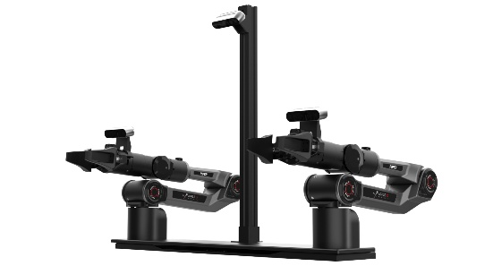
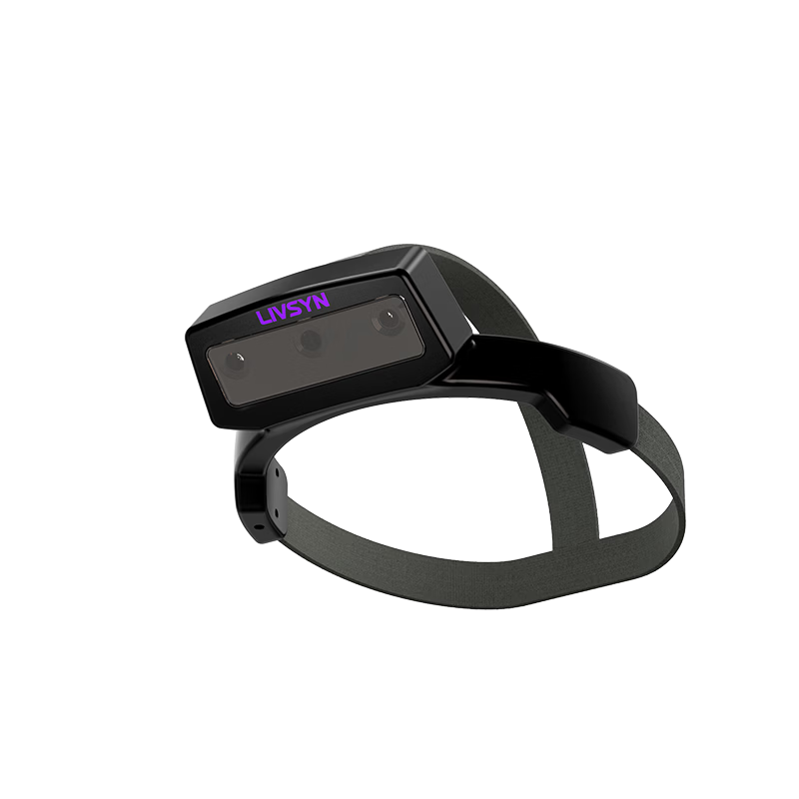
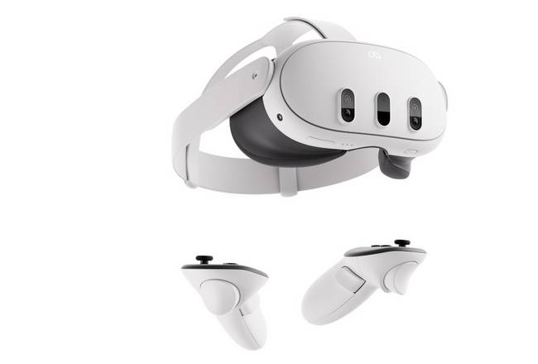
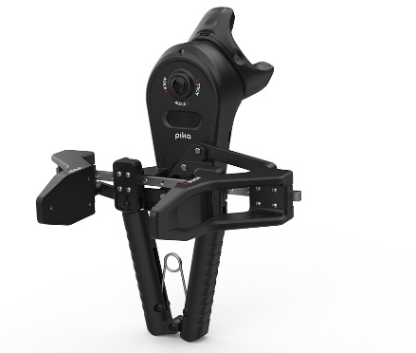
具身智能导论 · 第 10 章
具身数据与采集训练
典型的数据采集装置和终端
部分常见数据采集装置和终端
66

Slide 67
具身智能导论 · 第 10 章
具身数据与采集训练
运动捕捉系统（MoCap）：人形全身控制的重要采集设备
光学动捕
惯性动捕
多台高速红外相机 + 反光标记点，可实现毫米至亚毫米级全身姿态捕捉；但受场地和遮挡限制。
IMU 穿戴式采集，不依赖固定场地，适合行走、翻腾等大范围动作；但会产生累计漂移，需要校准。
动捕数据通常结合逆运动学或运动重定向转换为机器人关节角序列。
67

Slide 68
具身智能导论 · 第 10 章
具身数据与采集训练
机械臂 / 灵巧手与移动底盘：直接产生任务轨迹
机械臂与灵巧手
移动底盘
主流的操作数据采集方式，可高精度记录抓取、装配等任务轨迹，尤其适合精细手部交互。
轮式、履带式或腿足式移动平台常用于导航与移动操作任务的数据采集。
68

Slide 69
具身智能导论 · 第 10 章
具身数据与采集训练
穿戴式遥操作设备与多视角相机阵列
穿戴式遥操作交互设备
多视角相机阵列
外骨骼手套、力反馈主手、VR / AR 头显等，使人类专家能够以更自然方式操作机器人完成示范。
RGB-D、鱼眼、顶部全局相机与腕部第一视角相机共同提供丰富视觉 / 深度数据，支持多模态融合。
69

Slide 70
具身智能导论 · 第 10 章
具身数据与采集训练
硬件同步：ROS 2 与统一 SDK 连接采集链路
• 多种采集设备通常通过 ROS 2 或专用 SDK 接入统一数据管线。
• 统一接口需要同时处理控制命令、相机流、状态反馈和精确时间戳。
• 教材强调亚毫秒级时间同步，以保证不同模态能够可靠对齐。
多模态采集系统的“隐形基础设施”是统一时钟、统一接口和稳定数据流。
70

Slide 71
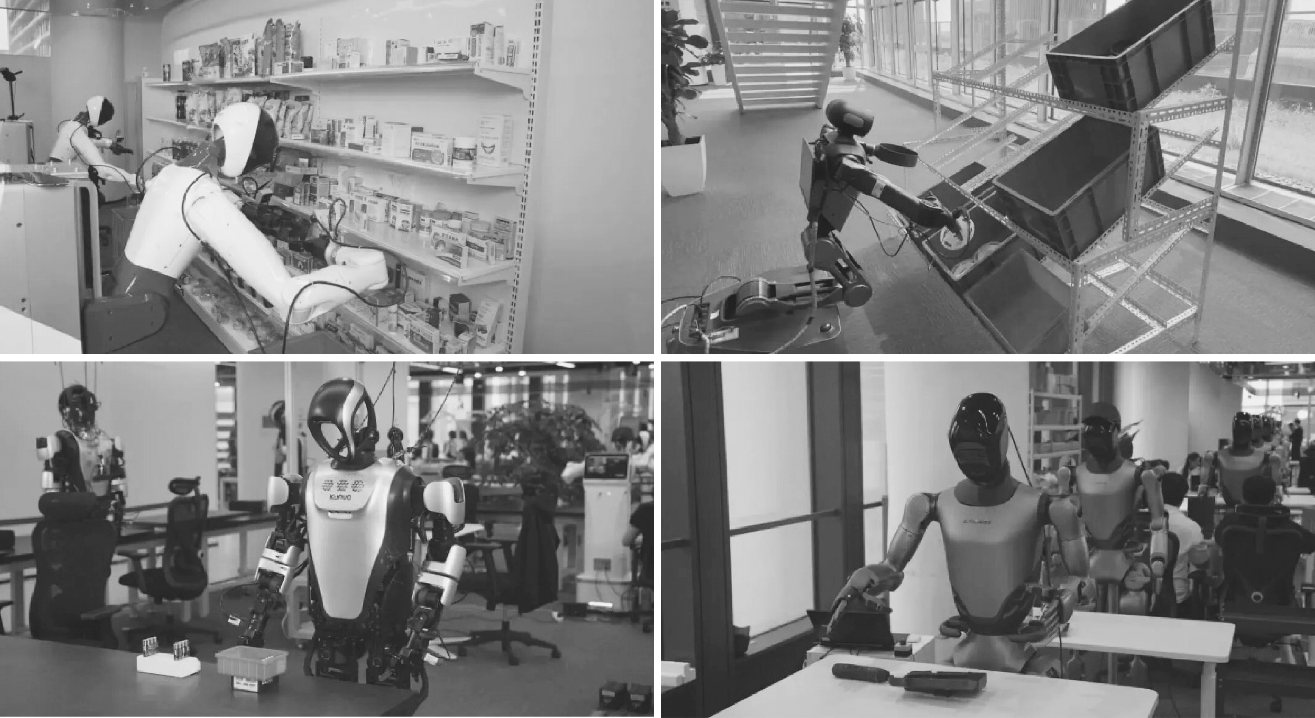
具身智能导论 · 第 10 章
具身数据与采集训练
不同人形机器人本体的采集场景
图 10-10 不同的人形机器人本体在采集数据
71

Slide 72
具身智能导论 · 第 10 章
具身数据与采集训练
10.3.2 遥操作交互：目前主流的高质量数据采集方式
• 由人类专家通过主端设备实时控制机器人完成示范任务。
• 系统同步记录多模态 Episode，包括视觉、关节状态、动作和任务语义。
• 优势是数据质量高、任务语义清晰，特别适合 VLA 模型和模仿学习训练。
遥操作的本质：把人类专家的技能“转写”为机器人的时序数据。
72

Slide 73
具身智能导论 · 第 10 章
具身数据与采集训练
主从控制：Leader → Follower
Leader
Follower
人类操作主臂 / 主设备，产生关节角度或末端位姿命令。
从臂实时跟随并执行任务，同时记录机器人实际状态和多模态观测。
LeRobot 中的 SO-100 Leader-Follower 是低成本遥操作采集的典型实现。
73

Slide 74
具身智能导论 · 第 10 章
具身数据与采集训练
VR / AR 遥操作：更自然的第一人称交互
• 通过 Meta Quest、Apple Vision Pro 等沉浸式头显提供第一人称视角。
• 结合手部追踪，把人类手部动作映射到机器人操作。
• 适合复杂、空间交互强的操作任务，尤其是双臂和人形机器人。
VR / AR 降低了“人如何表达动作意图”的门槛。
74

Slide 75
具身智能导论 · 第 10 章
具身数据与采集训练
同构 / 异构映射：遥操作精度与通用性的权衡
同构映射
异构映射
主从结构相同，映射直接、控制精度高，但硬件成本通常较高。
主从结构不同，需要运动学求解、雅可比转置映射或学习映射网络，把人体 / 主端动作转移到机器人。
75

Slide 76
具身智能导论 · 第 10 章
具身数据与采集训练
动捕辅助采集：把人类全身运动映射到机器人
• MoCap 系统可用 100 Hz 以上采样率捕捉人类全身运动。
• 通过强化学习或优化方法把人体动作映射到机器人本体。
• 教材以宇树 Embodied Avatar 为例：使用 43 个追踪器的全身 MoCap 套装，实现低延迟镜像控制。
• 主要挑战是人体与机器人动力学差异带来的稳定性问题。
76

Slide 77
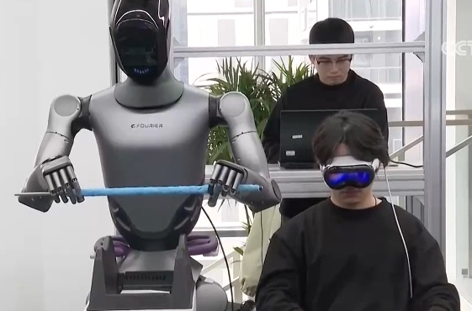
具身智能导论 · 第 10 章
具身数据与采集训练
沉浸式头显采集数据
通过沉浸式头显采集数据
77

Slide 78
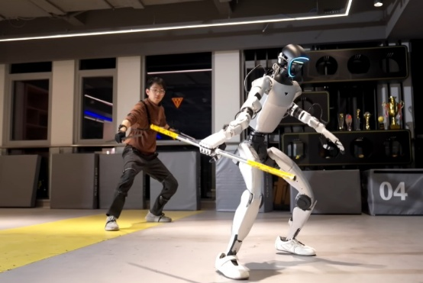
具身智能导论 · 第 10 章
具身数据与采集训练
Embodied Avatar：全身动捕驱动人形机器人
宇树 Embodied Avatar 系统
78

Slide 79
具身智能导论 · 第 10 章
具身数据与采集训练
10.3.3 仿真数据生成：低成本补充真实数据
• 先在仿真环境中批量生成大量 Episode，再通过域随机化尽量接近现实世界。
• 可以显著减少真实硬件磨损和采集时间。
• 仿真数据可直接导出为 LeRobot 等标准格式，并与真实数据混合训练。
仿真不是替代真实数据，而是把昂贵的真实采集集中到最有价值的部分。
79

Slide 80
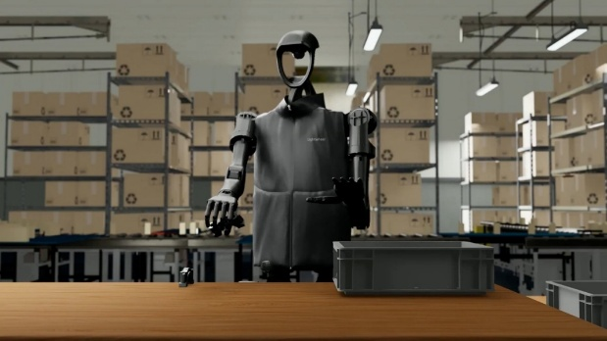
具身智能导论 · 第 10 章
具身数据与采集训练
通过仿真环境批量采集具身数据
通过仿真环境采集数据
80

Slide 81
具身智能导论 · 第 10 章
具身数据与采集训练
仿真数据生成的四个步骤
1 搭建仿真环境：用 Isaac Lab 等构建与真实机器人对应的机械臂、相机和物体模型。
2 设置域随机化：每个 Episode 随机改变光照、物体颜色 / 位置、地面摩擦系数等参数。
3 批量生成数据：自动执行成百上千次任务，并同步记录 RGB 视频与状态文件。
4 数据导出：保存为 LeRobot 等标准格式，与真实数据混合训练；后期用少量真实数据微调。
81

Slide 82
具身智能导论 · 第 10 章
具身数据与采集训练
10.3.4 数据质量保障：原始数据必须经过质检
自动清洗
→
可视化检查
→
标准化处理
→
伦理与安全
抖动、碰撞、时间戳错位、过曝、任务失败等都会污染训练集；质量保障需要在采集后立即执行。
82

Slide 83
具身智能导论 · 第 10 章
具身数据与采集训练
数据清洗与可视化检查
自动清洗
可视化检查
脚本检查碰撞、力反馈异常、图像过曝、时间戳错位，删除过短或任务失败的 Episode。
用 LeRobot 回放工具抽查轨迹，验证关节运动是否顺畅、图像是否清晰。
83

Slide 84
具身智能导论 · 第 10 章
具身数据与采集训练
标准化处理与伦理安全规范
标准化处理
伦理与安全
统一动作空间（如归一化到 [-1,1]）、补齐缺失帧、添加任务成功标签。
全程操作员在场、设置急停；涉及人员 / 隐私时模糊敏感信息；数据加密并遵守实验室和当地法规。
84

Slide 85
具身智能导论 · 第10章
04
典型的具身数据集

Slide 86
具身智能导论 · 第 10 章
具身数据与采集训练
10.4 典型具身数据集：算法验证与基础模型训练的入口
• 典型数据集通常已完成多模态对齐、格式标准化和质量清洗。
• 可通过 Hugging Face Hub 或 GitHub 等平台下载并导入 LeRobot 等框架。
• 选择数据集时需要关注规模、任务类型、本体覆盖范围和实际使用方式。
数据集不仅要“大”，还要与目标本体、目标任务和目标模态匹配。
86

Slide 87
具身智能导论 · 第 10 章
具身数据与采集训练
Open X-Embodiment（OXE）：跨机器人数据联盟
• 由 21 家机构联合构建，包含 22 种不同机器人本体（单臂、双臂、四足等）。
• 包含 100 万余条真实机器人轨迹，覆盖 527 种技能和 16 万余个任务实例。
• 提供 RGB、关节角度、力反馈与自然语言指令等多模态数据。
• 采用统一的 RLDS / LeRobot 格式，可用于 RT-X 系列模型预训练。
87

Slide 88
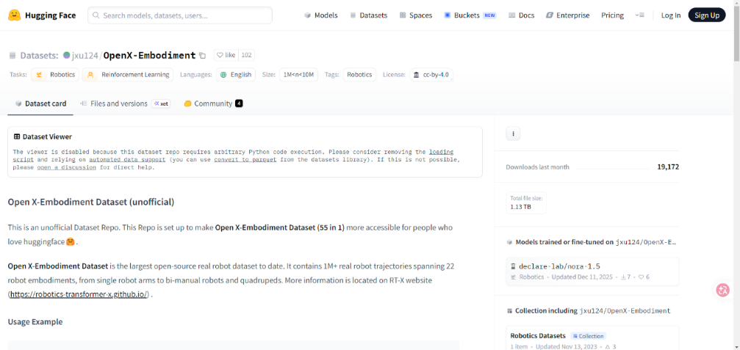
具身智能导论 · 第 10 章
具身数据与采集训练
Open X-Embodiment 数据集主页
Open X-Embodiment 数据集主页
88

Slide 89
具身智能导论 · 第 10 章
具身数据与采集训练
DROID：大规模真实世界机器人操作数据集
• 包含超过 76,000 条专家遥操作交互演示轨迹，覆盖 86 种日常操作任务。
• 采集自 564 个真实室内场景，涵盖 52 栋不同建筑。
• 统一使用腕部第一视角相机 + 第三视角全局相机，并记录关节状态、末端位姿和语言指令。
• 任务从桌面抓取扩展到抽屉开合、物品收纳、按钮按压等长程操作。
89

Slide 90
具身智能导论 · 第 10 章
具身数据与采集训练
HM3D：真实建筑规模的 3D 导航数据
• Habitat-Matterport 3D（HM3D）包含 1,000 个真实建筑规模的 3D 扫描场景。
• 总可导航面积超过 11 万平方米。
• 支持 Habitat 模拟器快速训练 PointGoal、ObjectNav 等导航任务。
HM3D 的核心价值在于“大规模真实几何场景 + 高效仿真训练”。
90

Slide 91
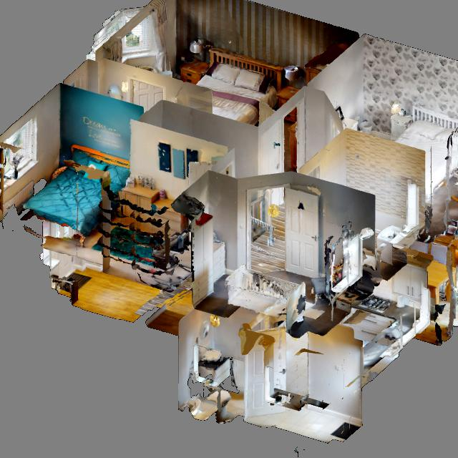
具身智能导论 · 第 10 章
具身数据与采集训练
HM3D：真实建筑规模的 3D 扫描场景
HM3D 真实建筑规模的 3D 扫描场景
91

Slide 92
具身智能导论 · 第 10 章
具身数据与采集训练
ProcTHOR：程序化生成大规模交互式室内场景
• 由 AI2 提出的具身智能数据生成框架。
• 通过程序化方式采样大规模交互式室内场景。
• 官方 ProcTHOR-10k 数据集包含 10,000 个生成房屋。
• 支持导航、重排、机械臂操作等多种具身 AI 任务的训练与泛化。
与真实采集相比，程序化生成可以大规模扩充“场景多样性”。
92

Slide 93
具身智能导论 · 第 10 章
具身数据与采集训练
四类典型数据集的侧重点
数据集 | 主要类型 | 规模 / 覆盖 | 典型用途
OXE | 跨本体真实操作 | 百万级轨迹 / 22 类本体 | 跨机器人预训练、RT-X
DROID | 真实日常操作 | 7.6 万+ 遥操作演示 / 564 场景 | 长程操作、语言条件策略
HM3D | 真实建筑 3D 扫描 | 1000 场景 / 11 万㎡+ | 导航、ObjectNav、PointGoal
ProcTHOR | 程序化室内场景 | 10k 生成房屋 | 导航、重排、操作泛化
93

Slide 94
具身智能导论 · 第10章
05
白虎数据集

Slide 95
具身智能导论 · 第 10 章
具身数据与采集训练
10.5 白虎数据集：面向真实世界通用机器人训练
• 由国家地方共建人形机器人创新中心牵头构建，覆盖多种异构机器人本体和真实应用场景。
• 目标是缓解具身智能“数据荒漠”，支撑通用机器人策略、跨本体迁移和多模态感知学习。
• 教材指出：白虎已通过权威质量评估认证，并入选多项高质量数据集典型案例。
白虎的核心路线：真机 + 真场景 + 真任务 + 统一标准。
95

Slide 96
具身智能导论 · 第 10 章
具身数据与采集训练
白虎数据集的定位与开放能力
百万量级异构数据
兼容 LeRobot
产业化支撑
覆盖多种机器人平台和任务类型，提供规模化真实交互经验。
数据可直接导入主流开源训练框架，降低训练门槛。
连接训练场、数据标准、开源平台与模型训练，推动实验室原型走向落地。
96

Slide 97
具身智能导论 · 第 10 章
具身数据与采集训练
10.5.1 背景与基础设施：“麒麟”具身智能训练场
• 白虎数据集依托我国首个异构人形机器人训练场——“麒麟”具身智能训练场。
• 训练场面积超过 5000 平方米，覆盖家居、工业、餐饮、特种作业等真实应用场景。
• 配备 100 余台异构本体，包括全尺寸人形、轮式人形、机械臂等。
• 形成“真机 + 真场景 + 真任务”的数据生产闭环。
97

Slide 98
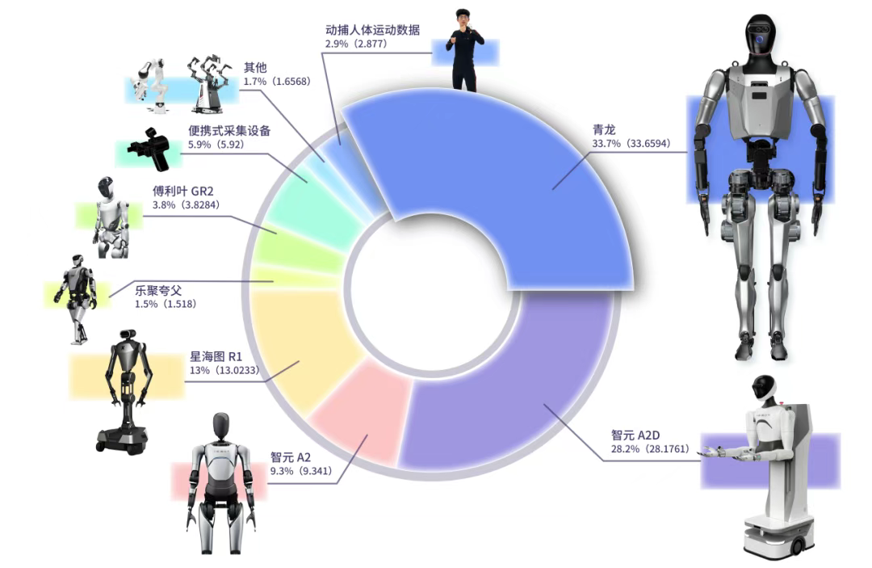
具身智能导论 · 第 10 章
具身数据与采集训练
白虎数据集采集的本体类型分布
白虎数据集采集的本体类型分布
98

Slide 99
具身智能导论 · 第 10 章
具身数据与采集训练
“麒麟”训练场：虚实融合、异构兼容的采训推闭环
• 训练场以“虚实融合、异构兼容”为训练范式，构建采集—训练—推理闭环。
• 依托超 5000 平方米物理空间和 10 余个可重构高仿真场景，把真实交互与数字孪生深度融合。
• 通过统一数据标准和动作评价体系，兼容 100 余款异构机器人本体进行协同训练。
目标是实现“一机训练、多机共享”，突破不同品牌、不同构型之间的数据孤岛。
99

Slide 100
具身智能导论 · 第 10 章
具身数据与采集训练
“麒麟”训练场的三个主要特点
1 强异构兼容性
2 高保真虚实融合
3 标准化开源引领
双足、轮式、机械臂等跨构型机器人同台训练，兼容 100+ 本体。
真实场景与仿真双向闭环，单日可生成约 5 万条高质量交互记录。
数据进入 OpenLoong 社区，已训练 100+ 原子技能，并推进关键标准建设。
100

Slide 101
具身智能导论 · 第 10 章
具身数据与采集训练
“麒麟”训练效果与网络化布局
• 实体机器人可完成桌面整理、物品分拣、倒水服务等多阶段任务，平均任务成功率超过 90%。
• 部分技能仅需数百条数据即可实现多位置泛化执行。
• “麒麟”作为“1 + N”训练场网络核心中枢，推动区域分训练场建设，构建标准化能力体系。
训练场把“数据采集—模型训练—能力评测—真实验证”组织成可规模复制的工程系统。
101

Slide 102
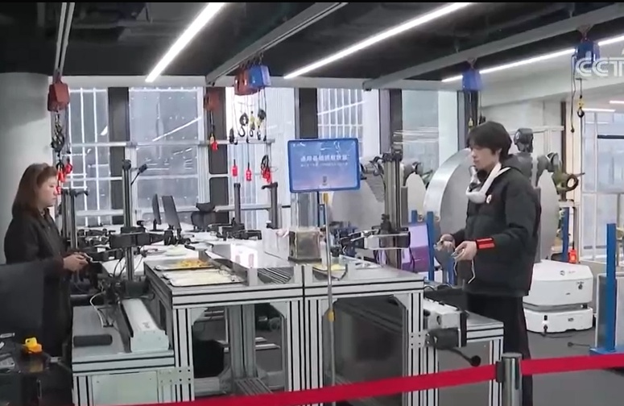
具身智能导论 · 第 10 章
具身数据与采集训练
“麒麟”具身智能训练场局部场景
“麒麟”具身智能训练场局部场景
102

Slide 103
具身智能导论 · 第 10 章
具身数据与采集训练
10.5.2 白虎的数据规模与模态构成
规模
关节 / 动作
视觉 / 语言
辅助模态
截至 2025 年底，教材记载累计采集超过 600 万条高质量真机与仿真 Episode，总原始数据量达数 PB。
100 Hz 以上记录关节角、速度、末端位姿和力 / 力矩。
RGB-D 腕部第一视角 + 全局视角；自然语言任务描述、技能标签。
触觉阵列、IMU，部分 Episode 还包含环境地图信息。
103

Slide 104
具身智能导论 · 第 10 章
具身数据与采集训练
白虎的数据格式与开发者访问方式
• 统一采用 HDF5，并提供 LeRobot / RLDS 兼容接口，保证跨平台兼容性与训练效率。
• 开发者可通过 OpenLoong 社区或 AtomGit 下载指定子集。
• 配套 SDK 支持快速开展数据读取、可视化和模型训练实验。
“统一数据格式 + 开源工具链”是把大规模数据真正转化为模型能力的关键。
104

Slide 105
具身智能导论 · 第 10 章
具身数据与采集训练
10.5.3 “矩阵式”任务结构：原子技能 × 复合场景
• 白虎把复杂任务拆解为原子技能与复合场景的组合。
• 这种结构化任务体系有利于数据复用、任务组合和分层学习。
• 研究者可以按需组合任务，快速构造自定义训练集。
矩阵式组织把“长任务”拆成可复用的技能积木。
105

Slide 106
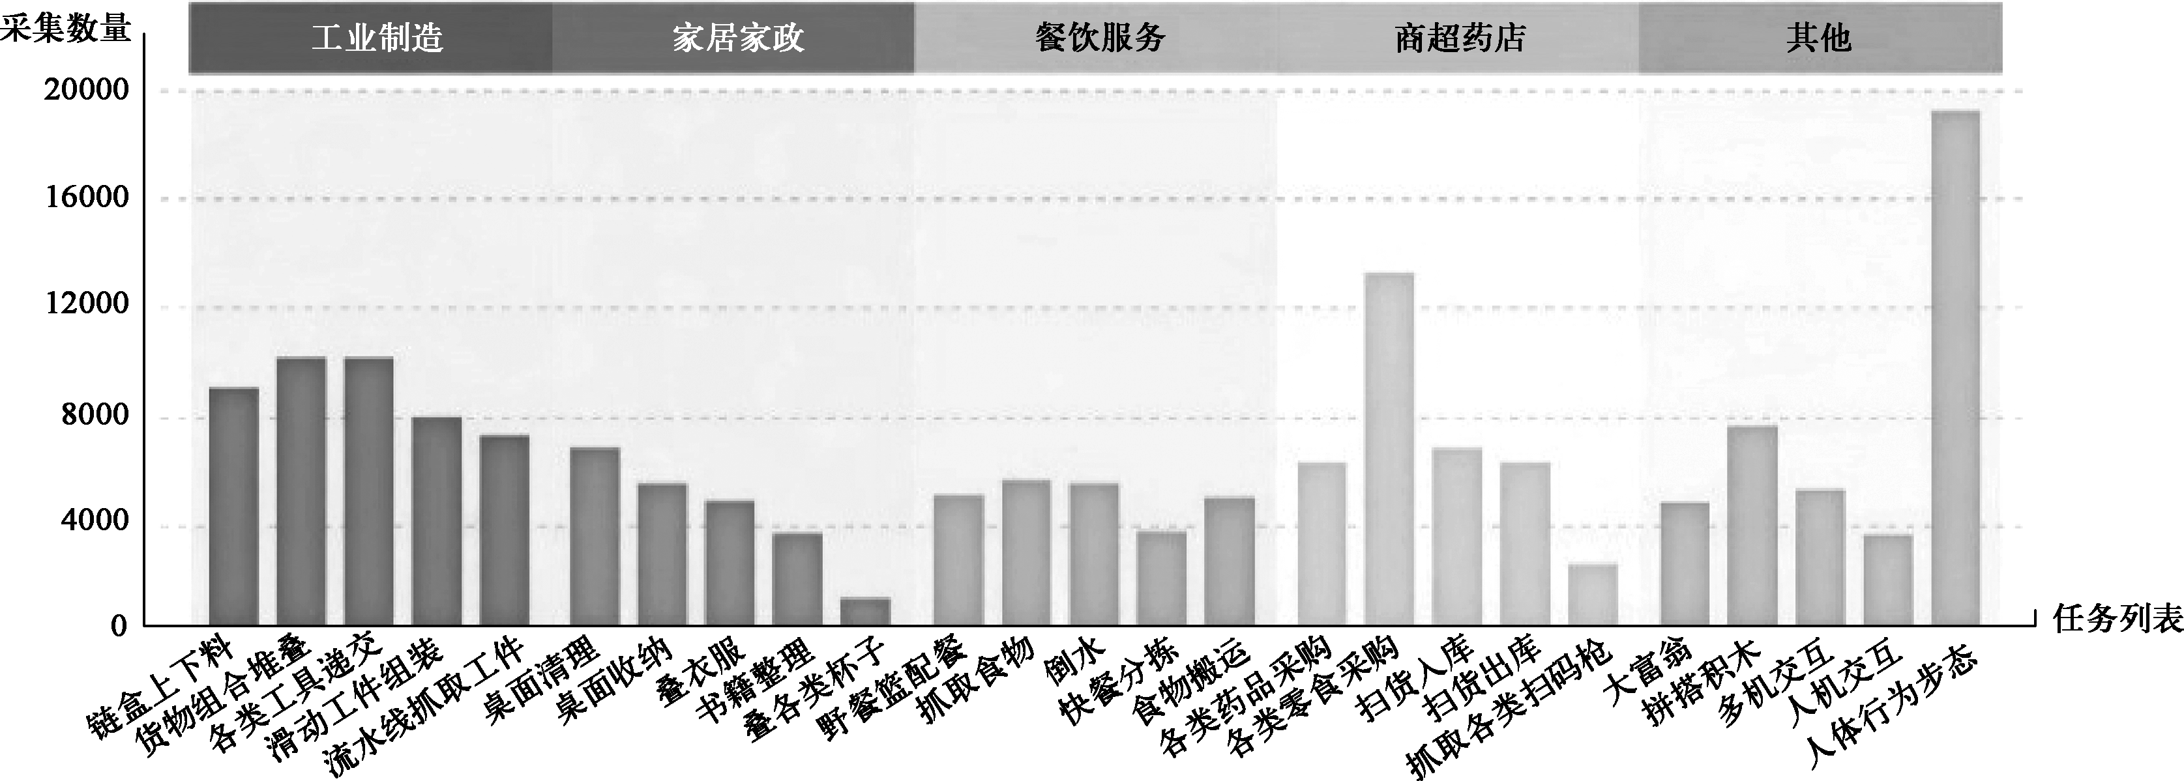
具身智能导论 · 第 10 章
具身数据与采集训练
白虎数据集的五大应用场景
图 10-18 白虎数据集 5 大应用场景
106

Slide 107
具身智能导论 · 第 10 章
具身数据与采集训练
白虎任务体系：场景、任务、技能与物体
5 大场景
380+ 任务
100+ 原子技能
500+ 目标物体
双臂协同
工业制造、家居家政、餐饮服务、商超药店和其他应用场景。
抓取、放置、装配、烹饪、搬运、巡检等。
抓取、抬起、放置、旋转、协同等基础动作单元。
覆盖日用品、工业零件、餐饮器具等多种材质和形状。
支持对称 / 非对称双臂操作和精细装配等高难度任务。
107

Slide 108
具身智能导论 · 第 10 章
具身数据与采集训练
10.5.4 白虎-VTouch：跨本体视触觉多模态数据集
• 聚焦精细操作中的接触感知问题。
• 总规模超过 6 万分钟真实交互数据，其中视触觉接触数据占比 57%。
• 教材记载约包含 9072 万对真实接触样本。
• 面向装配、抓取易碎物等接触密集型任务，弥补触觉维度的数据空白。
108

Slide 109
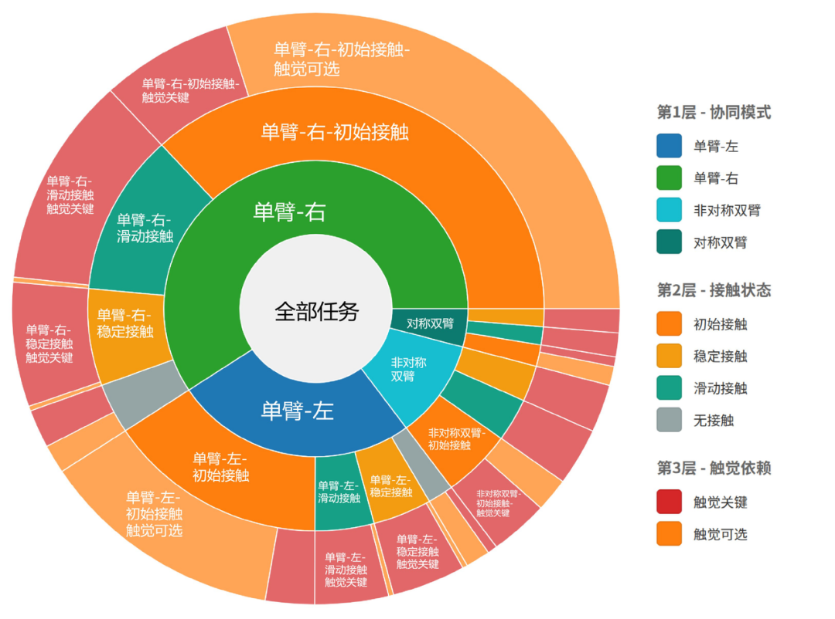
具身智能导论 · 第 10 章
具身数据与采集训练
白虎-VTouch 数据任务分类层级结构
白虎-VTouch 数据任务分类层级结构
109

Slide 110
具身智能导论 · 第 10 章
具身数据与采集训练
白虎-VTouch：跨本体设计
• 覆盖轮臂机器人 D-Wheel、双足机器人青龙、手持智能终端等多种本体。
• 同一任务可在不同形态机器人上并行采集。
• 为跨本体接触技能迁移和统一视触觉表示提供数据基础。
跨本体视触觉数据让“接触经验”也能在不同机器人之间共享。
110

Slide 111
具身智能导论 · 第 10 章
具身数据与采集训练
白虎-VTouch：高频视触觉融合
视觉 + 触觉
传感器能力
同时记录 RGB-D 与触觉信息，精确捕捉接触瞬间的形变和力分布。
教材给出：视触觉传感器最高 640×480 像素、120 Hz 刷新率，可图像级记录微观接触状态。
111

Slide 112
具身智能导论 · 第 10 章
具身数据与采集训练
白虎-VTouch：开源与应用价值
• 首批 6000 分钟高质量数据及配套处理脚本已开放。
• 开发者可直接用于多模态策略训练。
• 适合装配、插接、抓取易碎物等接触密集任务。
• 提供从视觉主导到视触觉融合策略的关键训练资源。
触觉数据的加入，让具身模型从“看到动作”进一步走向“理解接触”。
112

Slide 113
具身智能导论 · 第 10 章
具身数据与采集训练
10.5.5 开源生态与标准建设
• 白虎坚持“边建边开、逐步开放”，首批 10 万余条真实机器人动作数据已在开源平台开放。
• 国地中心配套开发仿真平台，实现异构真机数据与仿真数据的双轮驱动，降低反向迁移门槛。
• 围绕《人形机器人数据集》国家标准项目，统一不同来源 / 类型的数据结构、表示方法和质量评价方式。
大规模数据生态需要同时解决“开放、标准、质量、工具链”四件事。
113

Slide 114
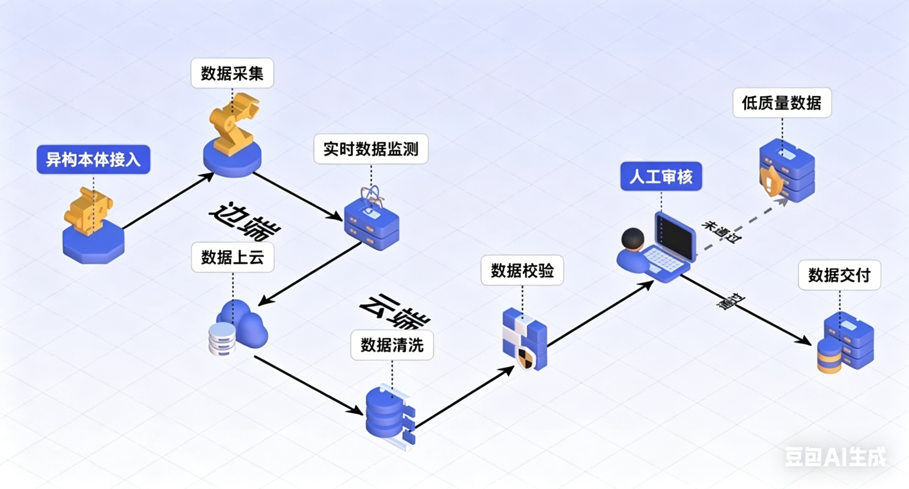
具身智能导论 · 第 10 章
具身数据与采集训练
白虎数据集管理流程
白虎数据集管理流程
114

Slide 115
具身智能导论 · 第10章
06
具身数据的训练

Slide 116
具身智能导论 · 第 10 章
具身数据与采集训练
10.6 具身数据训练：把 Episode 转化为可部署策略
• 训练的目标是把多模态 Episode 转化为机器人能够实际执行的策略。
• 与静态图像 / 文本训练不同，需要同时处理时序因果、多模态对齐和物理约束。
• 训练流程、预处理质量和模型选择共同决定泛化能力、鲁棒性与现实执行效果。
数据训练是从“记录经验”到“形成技能”的关键一步。
116

Slide 117
具身智能导论 · 第 10 章
具身数据与采集训练
10.6.1 具身数据训练的五个阶段
数据加载
→
数据预处理
→
模型训练
→
评估迭代
→
策略部署
整个流程高度模块化，大部分操作可以通过 LeRobot 等开源框架自动完成。
从数据到策略，需要形成可重复、可评估、可持续迭代的工程管线。
117

Slide 118
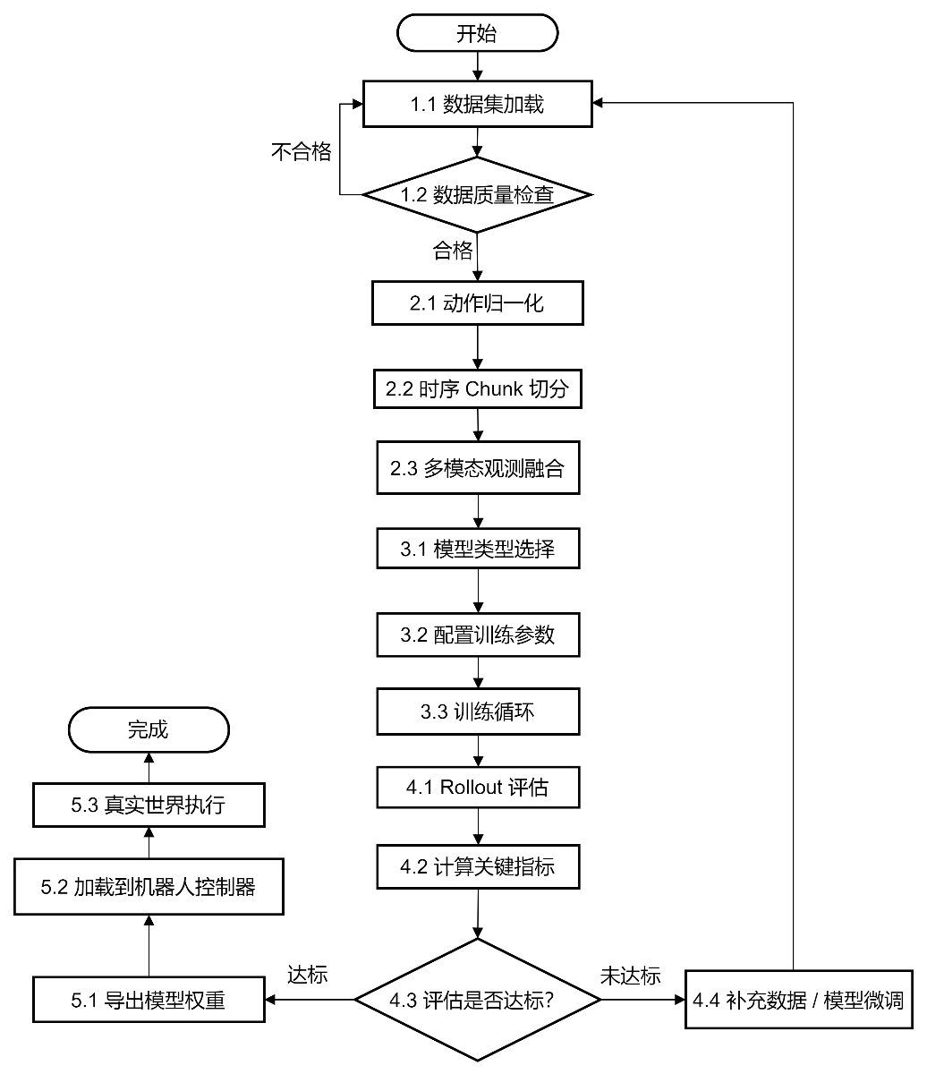
具身智能导论 · 第 10 章
具身数据与采集训练
具身数据训练流程图
具身数据训练流程图
118

Slide 119
具身智能导论 · 第 10 章
具身数据与采集训练
阶段 1：数据加载与准备
• 从 Hugging Face Hub、OpenLoong 社区或本地存储加载标准化 Episode。
• 支持 LeRobot、RLDS 等主流格式。
• 训练前检查模态完整性、时间戳对齐和任务标注质量。
先保证数据“完整且对齐”，再谈模型和算法。
119

Slide 120
具身智能导论 · 第 10 章
具身数据与采集训练
阶段 2：数据预处理与时序 Chunk 切分
• 动作归一化：把关节角、末端位姿等映射到 [-1,1]，降低量纲差异。
• 时序 Chunk：把长 Episode 切成 128～256 步固定长度序列，适配 GPU 显存。
• 多模态融合：把 RGB、深度、关节状态、力反馈组织为统一观测字典。
预处理的目标是让模型看到“尺度统一、长度可控、模态对齐”的训练样本。
120

Slide 121
具身智能导论 · 第 10 章
具身数据与采集训练
数据增强：让策略在环境变化中更稳健
视觉增强
动作与环境增强
随机亮度、对比度、裁剪等，增加外观多样性。
动作序列加入少量高斯噪声，并结合仿真域随机化提升策略鲁棒性。
增强不能破坏任务语义和动作可行性，否则会把噪声当成“监督”。
121

Slide 122
具身智能导论 · 第 10 章
具身数据与采集训练
10.6.3 典型训练框架与模型
扩散策略
ACT
VLA
生成式动作序列模型，适合平滑、高精度、接触密集型操作。
基于 Transformer 的动作分块预测，适合低成本硬件的长时序控制。
融合视觉、语言和动作，适合自然语言条件下的开放任务。
122

Slide 123
具身智能导论 · 第 10 章
具身数据与采集训练
扩散策略：生成平滑、精确的动作序列
• 基于扩散模型的生成式策略，可直接生成连续动作块。
• 特别适合接触密集型和高精度操作任务。
• 教材强调其在视觉干扰、物体位移、任务阶段被打断等异常情况下，可以表现出一定自主纠偏能力。
生成式动作分布有利于处理“一种观测对应多种可行动作”的多模态控制问题。
123

Slide 124
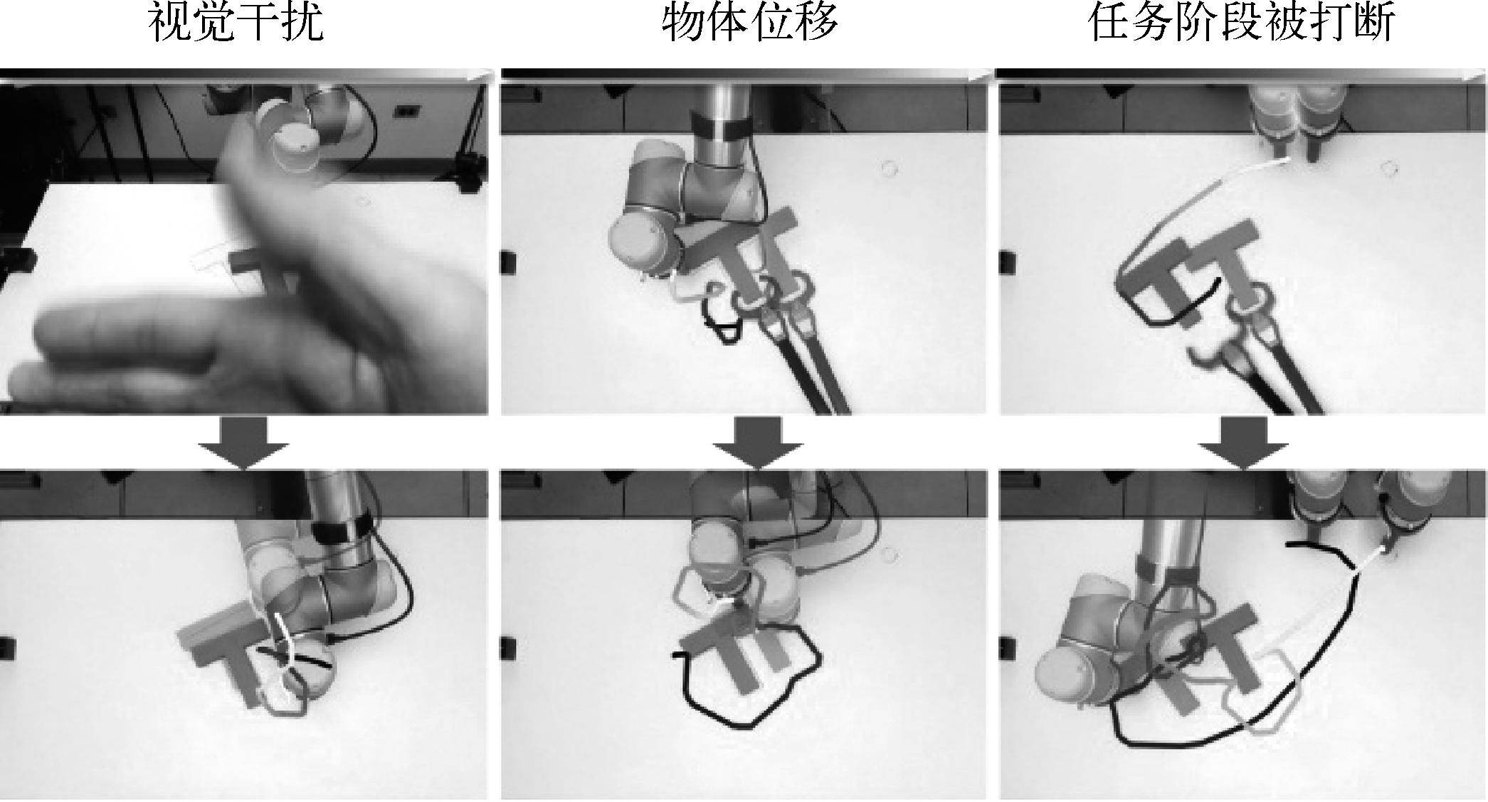
具身智能导论 · 第 10 章
具身数据与采集训练
扩散策略在机器人操作任务中的鲁棒性测试
扩散策略在机器人操作任务中的鲁棒性测试
124

Slide 125
具身智能导论 · 第 10 章
具身数据与采集训练
ACT 与 VLA：长时序控制和语言条件任务
ACT
VLA
使用 Transformer 预测动作 Chunk，适合低成本硬件上的长时序控制；通过分块预测减少逐步误差累积。
把视觉和自然语言指令共同映射到动作，适合开放式任务和多任务机器人。
LeRobot 同时提供数据、训练、评估与部署接口，适合从教学实验到工程验证。
125

Slide 126
具身智能导论 · 第10章
07
案例：基于 LeRobot 的数据采集实践

Slide 127
具身智能导论 · 第 10 章
具身数据与采集训练
10.7 实践案例：低成本机械臂的数据采集
• 以 SO-ARM101 低成本机械臂为例。
• 覆盖硬件准备、主从遥操作、数据质量检查、策略训练与部署。
• 采用 LeRobot 开源框架，可在普通实验室环境快速复现。
实践目标：亲手走完“采数据 → 看数据 → 训策略 → 上真机”的完整流程。
127

Slide 128
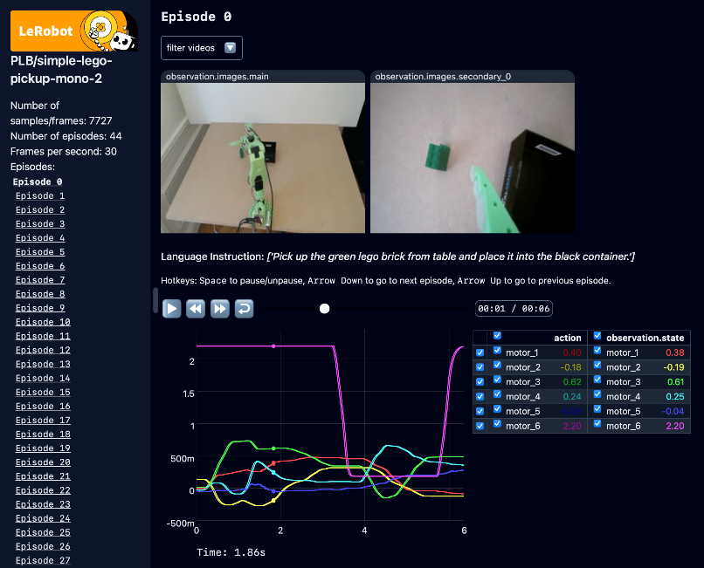
具身智能导论 · 第 10 章
具身数据与采集训练
LeRobot 数据可视化界面
LeRobot 数据可视化
128

Slide 129
具身智能导论 · 第 10 章
具身数据与采集训练
1. 环境与工具准备：硬件
• 准备机械臂硬件，并配置腕部相机与外部相机。
• 准备一台带 NVIDIA GPU 的工作站。
• 教材建议显存 ≥ 8 GB，推荐 RTX 3060 及以上。
相机、机械臂、计算机三者需要在采集和部署阶段保持稳定一致。
129

Slide 130
具身智能导论 · 第 10 章
具身数据与采集训练
1. 环境与工具准备：安装 LeRobot
pip install "lerobot[sim]"
该安装方式包含仿真、可视化与训练支持。
建议在独立 Python / Conda 环境中完成依赖管理。
130

Slide 131
具身智能导论 · 第 10 章
具身数据与采集训练
1. 环境与工具准备：登录 Hugging Face
huggingface-cli login
账号用于数据集上传、下载和后续模型 / 数据版本管理。
131

Slide 132
具身智能导论 · 第 10 章
具身数据与采集训练
2. 实践步骤（1）：硬件与实验场景搭建
1 将机械臂牢固固定在工作台上。
2 配置双摄像头：腕部第一视角相机 + 顶部全局视角相机。
3 准备稳定光源、纯色背景和训练物体，例如积木、咖啡杯等。
4 标定相机内外参数，确保采集与推理阶段视觉参数严格一致。
132

Slide 133
具身智能导论 · 第 10 章
具身数据与采集训练
2. 实践步骤（2）：Leader-Follower 遥操作采集
lerobot record \
--task pick_and_place_cube \
--repo_id your_username/so100_pick_and_place \
--num_episodes 100
操作主臂完成任务，系统自动同步记录视觉、状态与动作，形成多模态 Episode。
133

Slide 134
具身智能导论 · 第 10 章
具身数据与采集训练
遥操作采集：快捷键与采集规模建议
保存 / 下一条
重录 / 退出
采集规模
按 ▶ 键保存当前 Episode，并开始下一条。
按 ◀ 键重录当前 Episode；按 ESC 退出采集。
每类任务建议 50～200 条高质量 Episode；单条时长 10～60 s。
采集时动作应平稳，避免急停和碰撞，优先保证轨迹质量。
134

Slide 135
具身智能导论 · 第 10 章
具身数据与采集训练
2. 实践步骤（3）：数据质量检查与回放
• 采集完成后应立即进行质量检查，尽早发现系统性问题。
• 检查视觉质量、动作质量和物理安全。
• 不符合要求的 Episode 应及时剔除或重录。
高质量的小数据集，通常比混入大量失败轨迹的大数据集更适合入门训练。
135

Slide 136
具身智能导论 · 第 10 章
具身数据与采集训练
使用 LeRobot 回放工具检查数据
lerobot replay --repo_id your_username/so100_pick_and_place
重点检查：图像清晰度 / 曝光 / 遮挡；关节运动平滑性；轨迹连续性；碰撞、力反馈突变与限位触发。
136

Slide 137
具身智能导论 · 第 10 章
具身数据与采集训练
2. 实践步骤（4）：数据格式与训练衔接
• LeRobot 默认采用 MP4 视频 + Parquet 状态文件。
• 采集后的数据可直接用于模仿学习策略训练。
• 教材分别给出扩散策略和 ACT / 控制部署相关命令示例。
规范化数据格式让“采集端”和“训练端”无需额外转换即可衔接。
137

Slide 138
具身智能导论 · 第 10 章
具身数据与采集训练
扩散策略训练命令示例
lerobot train \
--policy=diffusion \
--dataset.repo_id=your_username/so100_pick_and_place \
--train_steps=20000 \
--eval_freq=500 \
--output_dir=outputs/so100_diffusion
138

Slide 139
具身智能导论 · 第 10 章
具身数据与采集训练
策略控制 / 部署命令示例
lerobot control_robot \
--robot.type=so100 \
--control.type=record \
--policy.path=outputs/so100_diffusion/checkpoint_last.pt
教材将该命令作为从训练结果到机器人控制的衔接示例。
139

Slide 140
具身智能导论 · 第 10 章
具身数据与采集训练
3. 实验结果与分析：规范的数据工程能显著提高可用性
• 教材介绍：使用 80～150 条遥操作演示训练扩散策略，在真实低成本机械臂上可取得较好的抓取—放置效果。
• 与未进行归一化和清洗的基线相比，标准化预处理与质量筛选能够提高成功率。
• 低成本硬件 + 规范化具身数据工程 + 开源框架，可在较短时间内完成从数据采集到真实部署的闭环。
140

Slide 141
具身智能导论 · 第 10 章
具身数据与采集训练
实践扩展：从抓取—放置走向更复杂任务
抽屉开关
物体堆叠
双臂协同
引入长时序接触与更复杂的关节运动。
需要更高的空间精度与失败恢复能力。
扩展到多本体 / 多臂同步数据和复杂协同策略。
逐步扩展任务，可形成个人或实验室的具身数据库。
141

Slide 142
具身智能导论 · 第10章
08
小结

Slide 143
具身智能导论 · 第 10 章
具身数据与采集训练
10.8 本章小结
• 介绍了具身数据的概念、内涵、核心特点与体系结构。
• 梳理了主要格式规范、多模态对齐方法和开源数据标准。
• 介绍了遥操作、动捕、仿真生成等采集方式及质量保障流程。
• 分析了 OXE、DROID、HM3D、ProcTHOR 与白虎等典型数据集。
• 给出了数据训练流程、预处理 / 增强技术，以及 LeRobot 机械臂实践案例。
143

Slide 144
具身智能导论 · 第 10 章
具身数据与采集训练
从“数据”到“技能”的完整链路
数据采集
→
标准存储
→
质量保障
→
模型训练
→
策略部署
具身智能的数据工程不是单一“采集”步骤，而是贯穿采集、对齐、存储、清洗、训练、评估与部署的全流程。
数据质量、数据多样性和工程标准化共同决定策略的最终上限。
144

Slide 145
谢 谢

